Slide 1
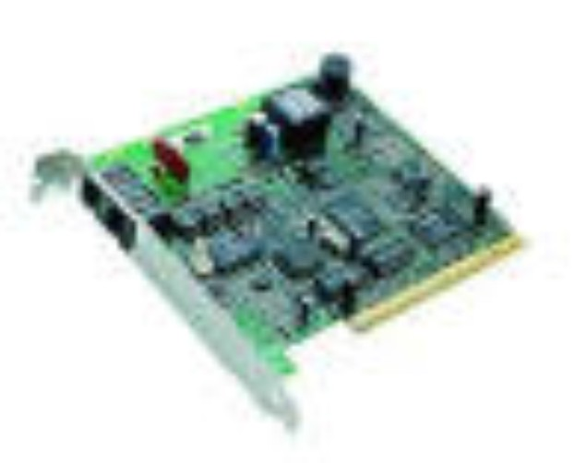
“DISPOSITIVOS DE COMUNICACIÓN”
MODEM
DISPOSITIVO QUE CONVIERTE LAS SEÑALES DIGITALES DEL ORDENADOR EN SEÑALES ANALÓGICAS, QUE PUEDEN TRANSMITIRSE A TRAVÉS DEL CANAL TELEFÓNICO.

